Slide 1
Совершенствование и гармонизация водного законодательства в области управления водными ресурсами
Лекция №2

Slide 2
Введение
Несмотря на весьма развитую нормативно-правовую базу в области использования и охраны водных ресурсов Казахстана, практика управления водным фондом свидетельствует о необходимости внесения поправок и дополнений в действующие законы и принятие новых законодательных актов. Водный кодекс (2003) является законодательной основой процесса внедрения ИУВР. В рамках Программы предполагается продолжить реализацию экосистемного подхода и принципа «загрязнитель платит», внедрение более гибких норм и включение предложений местных организаций в законодательство, развитие правовых основ для эффективного взаимодействия между национальной и местной водной политикой в области управления.

Slide 3
Необходимые правовые условия для ИУВР
Создание благоприятных правовых условий для ИУВР предусматривает следующие мероприятия:
совершенствование и гармонизацию водного законодательства в области управления водными ресурсами;
разработку законодательных актов прямого действия для обеспечения выполнения Водного Кодекса всеми участниками процесса;
законодательное закрепление механизмов повышения статуса КВР и БВУ, усиления институциональной базы и финансирования;

Slide 4
Необходимые правовые условия для ИУВР
совершенствование нормативно-методической базы в области использования и охраны водных ресурсов;
законодательное закрепление прав на воду водопользователей, и прав экосистем на воду;
выработка межотраслевых процедур выбора решений и заключения двух- и многосторонних межсекторальных соглашений;
разработка правовых актов об ответственности за нарушение прав на воду и договорных отношений.

Slide 5
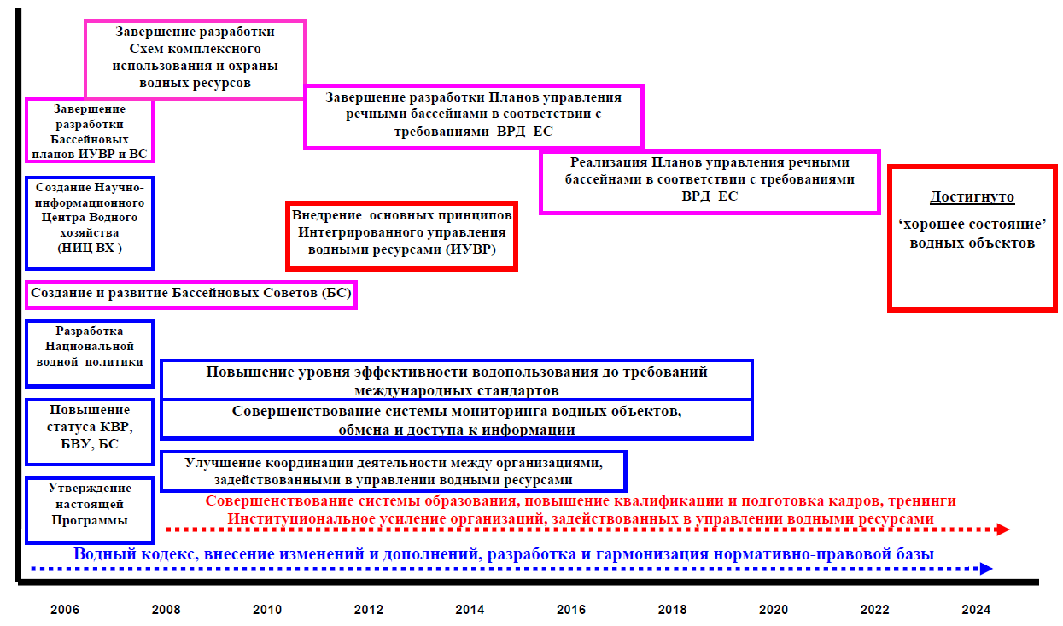
Обобщенная схема процесса перехода к ИУВР и эффективности водопользования

Slide 6
Водный кодекс
Водный кодекс Республики Казахстан является правовой основой выполнения и международных обязательств Казахстана в водохозяйственном секторе. Большинство его положений основывается на принципах, содержащихся в международных конвенциях и их рекомендациях. 30 июня 2005 года Президент РК подписал закон о ратификации Протокола к Соглашению о партнерстве и сотрудничестве между республикой и Европейским союзом. Программа ИУВР предполагает содействие гармонизации водного законодательства Казахстана с европейским законодательством в рамках Европейской Водной Инициативы (Водной Рамочной Директивы Европейского Союза № 2000/60/ЕС (ВРД ЕС)).

Slide 7
Водный кодекс
Основной целью ВРД ЕС является обеспечение «хорошего состояния» водных объектов. В Программе достижение «хорошего состояния» водных объектов республики планируется к 2025 году.

Slide 8
Развитие системы ИУВР в соответствии с экосистемным подходом
В последнее десятилетие в водохозяйственной деятельности все шире используется экосистемный подход, в соответствии с которым водный бассейн рассматривается как целостная экосистема. ИУВР предполагает социально-экономическое развитие при минимальном ущербе экосистемам (экологическая устойчивость). Сохранение водных экосистем объявлено странами Центральной Азии на Общеевропейской конференции министров в Киеве (2003) приоритетной субрегиональной целью (Цель 1) в Центральной Азии.

Slide 9
Развитие системы ИУВР в соответствии с экосистемным подходом
Комиссия Организации Объединенных Наций по устойчивому развитию в резолюции двенадцатой сессии (2004 год) отмечает, что «здоровые экосистемы являются необходимым условием чистоты воды, и что в процессе планирования следует оценивать ценность экосистем». Комплексный подход к управлению водными ресурсами позволяет избежать «дорогостоящих мероприятий по восстановлению, очистке и освоению новых водных ресурсов» (глава 18 Повестки дня на ХХ I век).

Slide 10
Экосистемный подход
Обеспечение здоровья водных экосистем является гарантией качественного экологического состояния водного фонда, необходимого для обеспечения водопользователей водой в требуемом объеме и гарантированного качества. Кроме того, сохраняется способность экосистем предоставлять населению необходимые товары и услуги (предотвращение наводнений, регулирование стока и запасов воды, повышение качества поверхностных и подземных вод, задержку отложений, снижение эрозии почв, стабилизацию речных берегов и прибрежных линий и снижение потенциала оползней, улучшение инфильтрации воды, содействие накоплению воды в почве и облегчение пополнения подземных вод), обеспечивать развитие рыбного хозяйства, туризма, здравоохранения и других отраслей экономики.

Slide 11
Экосистемный подход
Экосистемный подход позволяет учесть интересы всех водопользователей, включая потребности в воде самих экосистем.

Slide 12
Внедрение экологического компонента ИУВР
Внедрение экологического компонента ИУВР предусматривает следующие мероприятия:
1) на первом этапе (2008-2010 годы)
определение и законодательное закрепление роли и ответственности правительственных органов, водохозяйственных организаций и других заинтересованных сторон в охране и восстановлении водных экосистем;
включение в национальные законы и правила, соглашения о трансграничных водных ресурсах и международные природоохранные соглашения положений,

Slide 13
Внедрение экологического компонента ИУВР
регламентирующих защиту, восстановление и устойчивое использование экосистем, связанных с водой;
переход в практике управления водными ресурсами от употребления термина «водный объект» к более емкому «водная экосистема»;
оценка соответствия ресурсов экосистем, связанных с водой и потребностей общества;
разработка и внедрение методик определения социальной, экономической и экологической ценности поставляемых водными экосистемами товаров и услуг;

Slide 14
Внедрение экологического компонента ИУВР
внедрение системы платы за экосистемные услуги (ПЭУ);
учет в схемах комплексного использования и охраны природных/водных ресурсов устойчивого, справедливого и научно-обоснованного обеспечения водой экосистем;
разработка методики, определение потребностей и минимальных требований к экологическим попускам в бассейнах и низовья рек;

Slide 15
Внедрение экологического компонента ИУВР
2) на втором этапе (2011-2025 годы)
совершенствование водного законодательства с учетом принципов экосистемного подхода и потребностью в охране водных экосистем;
создание системы мониторинга состояния водных экосистем и качества вод.

Slide 16
Экосистемный подход
Экосистемный подход упорядочивает процесс ИУВР - управление водными ресурсами приобретает более выраженную системность: защита водосборных территорий (восстановление лесных массивов, современные технологии обработки земли, предотвращение катастрофических явлений), согласованное управление поверхностными, подземными и возвратными водами, борьба с загрязнением и экологические попуски для экосистем в нижних частях бассейнов.

Slide 17
Экосистемные ограничения
Представление об экосистемных ограничениях обеспечивает альтернативу конкуренции подсекторов, создавая основу для получения наибольшей общей выгоды бенефициариями при осуществлении согласованных мероприятий. ИУВР, повышая информированность пользователей о потребностях экосистем и выгодах, предоставляемых ими, позволяет учесть ценность экосистем в процессе принятия решений и при планировании деятельности.

Slide 18
Совершенствование управления качеством
Совершенствование управления качеством вод предусматривает следующие мероприятия:
1) на первом этапе (2008-2010 годы)
налаживание координации и объединение усилий вовлеченных в процесс управления качеством вод организаций, НИИ, экологических НПО и других заинтересованных участников;
закрепление за БВУ функций по управлению качеством воды (БВУ согласно Водному кодексу несут ответственность за использование и охрану водных ресурсов);

Slide 19
Совершенствование управления качеством
внесение дополнений в водное и экологическое законодательство о функциях по управлению качеством вод и принятие правовых актов для поддержания выполнения БВУ этих функций;
разработка Стратегий/программ улучшения качества вод водных объектов на национальном и бассейновом уровнях управления;
выработка мер по снижению загрязнения водных ресурсов;

Slide 20
Совершенствование управления качеством
внедрение системы контроля за качественным состоянием водных объектов, режимом использования и охраны водных ресурсов, соблюдения правил землепользования;
переход на новые поколения нормативов (стандартов) качества вод - нормативы предельно-допустимых вредных воздействий (ПДВВ);
В отличие от действующих нормативов, ПДВВ представляет оценку экологического состояния водного объекта с учетом факторов антропогенной нагрузки и установление на ее основе нормы хозяйственных воздействий (нормы привноса загрязняющих веществ и допустимые объемы изъятия водных ресурсов).

Slide 21
Совершенствование управления качеством
2) на втором этапе (2011-2025 годы)
разработка и реализация Планов/программ управления бассейнами рек (ПУРБ) в соответствии с Водной Рамочной Директивой ЕС, с включением в ПУРБ разработанных стратегий/программ улучшения качества вод для каждого речного бассейна;
оценка экономической эффективности и реализация мероприятий по поддержанию экосистемных услуг, обеспечивающих хорошее качество вод, таких как экстенсивное землепользование (в сельскохозяйственных целях), комплексная борьба с вредителями сельского хозяйства; введение квот на загрязнение и преобразование или восстановление природного растительного покрова.

